Slide 1
Разработка программного комплекса "Фабрика новостей" по автоматизации бизнес-процессов редакции телеканала средствами баз данных
Выполнил:
студент группы ПКС-406
Останин Иван Васильевич
Проверил:
преподаватель
Вишнякова Наталья Викторовна

Slide 2
Цель курсовой работы: проектирование, разработка, тестирование программного комплекса "Фабрика новостей" с помощью WPF и MongoDB
Анализ бизнес-процессов, сформировавшихся в редакции телеканала;
Проектирование архитектуры программного комплекса «Фабрика новостей»;
Разработка базы данных для хранения информации о процессах редакции телеканала в СУБД MongoDB;
Разработка интерфейса пользователя для программного комплекса "Фабрика новостей" с использованием WPF и языка программирования C#;
Тестирование и отладка программного комплекса;
Оформление документации к работе.

Slide 3

СУБД MongoDB
Достоинства и недостатки языка СУБД MongoDB
Достоинства:
Хорошо подходит для хранения больших файлов;
Высокая скорость;
Масштабируемость;
Поддержка гибкой схемы данных;
Простота использования;
Недостатки:
Отсутствие JOIN-операций;
Относительно молодая технология;
Сложности с миграцией при переходе с реляционных СУБД на MongoDB;
Ограниченные возможности аналитики данных;

Slide 4
Постановка задачи
Основные задачи, которые должна решать информационная система:
Хранить:
Проекты
Материалы
Съёмки
Реализовать:
Возможность присвоить хранимым данным меток, указывающих на область, к которой они относится, для упрощения поиска.
Реализовать продвинутую систему поиска материалов, съёмок и проектов по множеству настраиваемых условий.

Slide 5
Концептуальная модель
Метка
Родитель
Присвоена
Присвоена
Присвоена
Материал
Использован в
Проект
Съёмка
Работал над
Работал над
Работал над
Работник
Цель работы программы:
Перевод графических данных с кадра изображения в числовые и экспорт данных в выбранный пользователем формат
Задачи:
Получить из видеофайла данные о состоянии каждого сегмента дисплея
Дешифровать данные в числовой вид
Экспортировать дешифрованные данные

Slide 6
Логическая модель базы данных
Проект
«Реклама телефонов»
{
"_id": "640fb0f8794a0a91ef489d5" ,
…
"Title": "Реклама телефонов",
"Materials": [
"640fb16a794a0a91ef4e89d6“
],
…
}
Материал
«Съёмки с завода телефонов»
{
"_id": "640fb16a794a0a91ef4e89d6" ,
…
"Title": "Съёмки с завода телефонов",
…
}
Цель работы программы:
Перевод графических данных с кадра изображения в числовые и экспорт данных в выбранный пользователем формат
Задачи:
Получить из видеофайла данные о состоянии каждого сегмента дисплея
Дешифровать данные в числовой вид
Экспортировать дешифрованные данные

Slide 7
Логическая модель базы данных
Связь | Главный документ | Дочерний документ | Поле для связи главного документа | Поле для связи дочернего документа
Присвоение метки съёмке | Filmings | Tags | Элемент поля «Tags» | _id
Присвоение метки материалу | Materials | Tags | Элемент поля «Tags» | _id
Присвоение метки проекту | Projects | Tags | Элемент поля «Tags» | _id
Работники съёмки | Filmings | Persons | Элемент поля «MyCrew» | _id
Работники материала | Materials | Persons | Элемент поля «MyCrew» | _id
Работники проекта | Projects | Persons | Элемент поля «MyCrew» | _id
Материалы проекта | Projects | Materials | Элемент поля «Materials» | _id
Родитель тега | Tags | Tags | «ParentTagId» | _id
Цель работы программы:
Перевод графических данных с кадра изображения в числовые и экспорт данных в выбранный пользователем формат
Задачи:
Получить из видеофайла данные о состоянии каждого сегмента дисплея
Дешифровать данные в числовой вид
Экспортировать дешифрованные данные

Slide 8
Физическая модель базы данных
MongoDB
База данных
Коллекция
Документ
Документ
Коллекция
Документ
Цель работы программы:
Перевод графических данных с кадра изображения в числовые и экспорт данных в выбранный пользователем формат
Задачи:
Получить из видеофайла данные о состоянии каждого сегмента дисплея
Дешифровать данные в числовой вид
Экспортировать дешифрованные данные

Slide 9
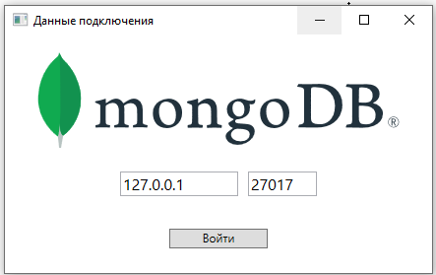
Форма подключения
<Window Title="Данные подключения" Height="280" Width="450">
<Grid VerticalAlignment="Center">
<Grid.RowDefinitions>
<RowDefinition Height="100" />
<RowDefinition Height="70" />
<RowDefinition Height="40" />
</Grid.RowDefinitions>
<Image Source="{StaticResource MongoDbLogoDrawingImage}" />
<StackPanel Grid.Row="1" VerticalAlignment="Center" HorizontalAlignment="Center" Orientation="Horizontal">
<TextBox Name="IpBox" Height="25" Width="120" Text="127.0.0.1" VerticalContentAlignment="Center" FontSize="16" Margin="5"/>
<TextBox Name="PortBox" Height="25" Width="70" Text="27017" VerticalContentAlignment="Center" FontSize="16" Margin="5"/>
</StackPanel>
<Button Grid.Row="2" VerticalAlignment="Center" HorizontalAlignment="Center" Height="20" Width="100"
Content="Войти" Click="TryEnter" />
</Grid>
</Window>
Рис. Форма подключения
Разметка окна подключения
Цель работы программы:
Перевод графических данных с кадра изображения в числовые и экспорт данных в выбранный пользователем формат

Slide 10
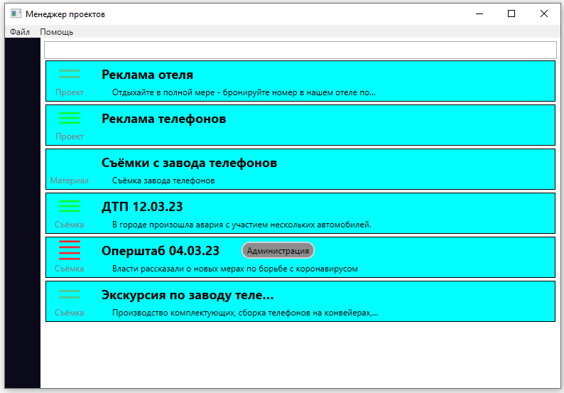
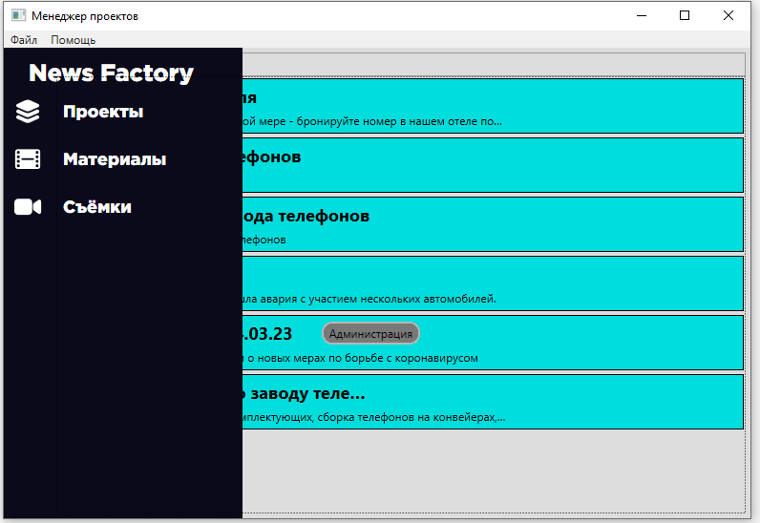
Главное окно
Рис. Главное окно
Рис. Главное окно с развёрнутым боковым меню
Цель работы программы:
Перевод графических данных с кадра изображения в числовые и экспорт данных в выбранный пользователем формат

Slide 11
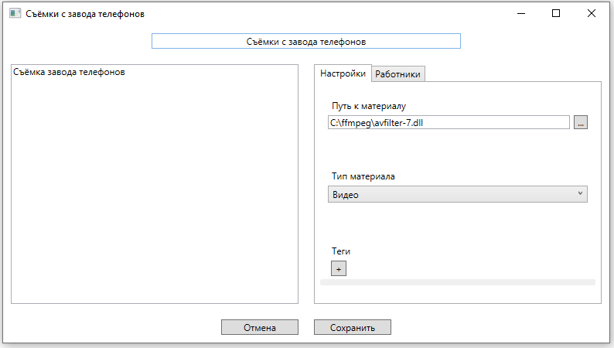
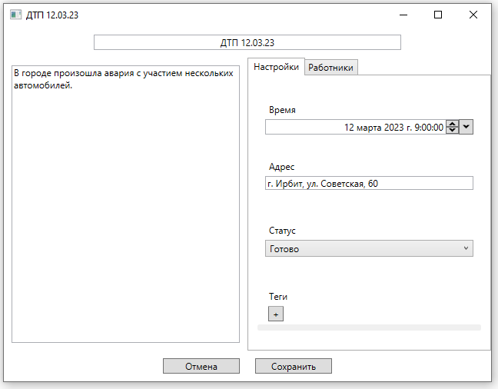
Окна редактирования объектов
Рис. Окно редактирования материалов
Рис. Окно съёмки
Цель работы программы:
Перевод графических данных с кадра изображения в числовые и экспорт данных в выбранный пользователем формат

Slide 12
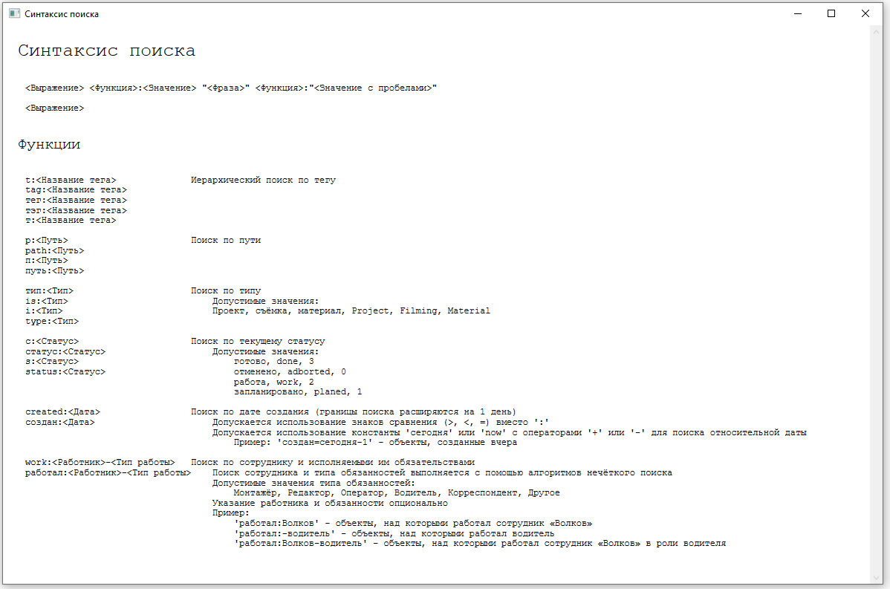
Окна со справочной информацией
Рис. Окно «Синтаксис поиска»
Цель работы программы:
Перевод графических данных с кадра изображения в числовые и экспорт данных в выбранный пользователем формат

Slide 13
Разметка главного окна
<Window Title="Менеджер проектов" Height="550" Width="800">
<DockPanel>
<Menu DockPanel.Dock="Top">
<MenuItem Header="Добавить новый объект"/>
<MenuItem Header="Проект">
<MenuItem Header="Материал">
<MenuItem Header="Съёмка">
<Frame Content="{Binding CurrentPage}" NavigationUIVisibility="Hidden" />
<Canvas Background="#55000000" Opacity="0" Name="DropDown" IsHitTestVisible="False" />
<DockPanel Background="{StaticResource DarkBG}" Width="250" HorizontalAlignment="Left"
Margin="-200,0,0,0"
Style="{StaticResource DockPanelTrigger}" x:Name="SidePanel">
<StackPanel Margin="0,10">
<Button Content="News Factory" FontSize="25" HorizontalAlignment="Stretch" Margin="0,0,25,0" />
<Button Content="Проекты" Command="{Binding GoToProjectPageCommand}" />
<Button Content="Материалы" Command="{Binding GoToMaterialsPageCommand}" />
<Button Content="Съёмки" Command="{Binding GoToFilmingPageCommand}" />
</StackPanel>
</DockPanel>
</Grid>
</DockPanel>
</Window>
Разметка главного окна

Slide 14
Обработчик главного окна
using NfModels.ViewModels.Windows;
using NfModels.Views.Pages;
internal class MainWindowViewModel : ViewModel
{
private void GoToProjectPageCommandExecute(object p)
{
CurrentPage = new ExplorerPage(ExplorerPreset.Projects);
}
private void GoToMaterialsPageCommandExecute(object p)
{
CurrentPage = new ExplorerPage(ExplorerPreset.Materials);
}
private void GoToFilmingPageCommandExecute(object p)
{
CurrentPage = new ExplorerPage(ExplorerPreset.Filmings);
}
private Page _currentPage = new ExplorerPage();
public Page CurrentPage
{
get => _currentPage;
set => Set(ref _currentPage, value);
}
}
Рис. Главное окно с развёрнутым боковым меню

Slide 15
Разработка программного комплекса "Фабрика новостей" по автоматизации бизнес-процессов редакции телеканала средствами баз данных
ПК 1.1. Выполнять разработку спецификаций отдельных компонент.
ПК 1.2. Осуществлять разработку кода программного продукта на основе готовых спецификаций на уровне модуля.
ПК 1.3. Выполнять отладку программных модулей с использованием специализированных программных средств.
ПК 1.4. Выполнять тестирование программных модулей.
ПК 1.5. Осуществлять оптимизацию программного кода модуля.

